Slide 1

বাঁচতে হলে জানতে হবে
সবাইকে শুভেচ্ছা

Slide 2
8ম শ্রেণি
বিষয়ঃ শারীরিক শিক্ষা ও স্বাস্থ্য
অধ্যায়ঃ ৩
সময়ঃ ৫০ মিঃ
উপস্থাপনায়
আফরোজা নাসরীন সুলতানা
সহকারী শিক্ষক

Slide 3

সাকিব কোন রোগের কথা বলেছেন ?
ভিডিওটি দেখি
এইডস

Slide 4
শিখনফল:
এই পাঠ শেষে শিক্ষার্থীরা ---
১। এইচ আই ভি ও এইডস কী বলতে পারবে।
২। এইডস কীভাবে মানবদেহে সংক্রমিত হয় তা ব্যাখ্যা করতে পারবে।
৩। এইডস এর লক্ষণসমূহ চিহ্নিত করতে পারবে।
4। এইডস রোগের ক্ষতিকর প্রভাব বিশ্লেষণ করতে পারবে।

Slide 5
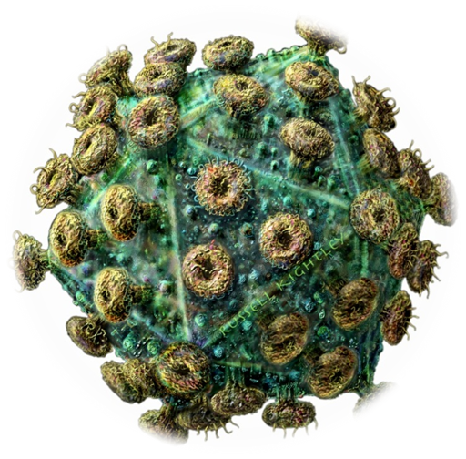

ব্যাকটেরিয়া না ভাইরাস ?
ছবিটিতে কী দেখতে পাচ্ছ ?
কোন রোগের ভাইরাস ?
AIDS রোগের ভাইরাস

Slide 6
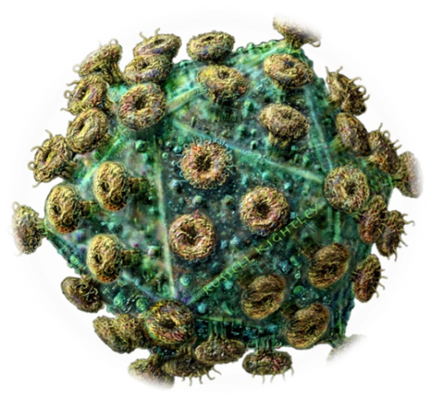


HIV ভাইরাসটির পূর্ণরুপ কী ?
AIDS এ কয়টি ইংরেজী শব্দ আছে?
চিত্রের ভাইরাসটির নাম কী ?
H
uman
mmunodeficiency
I
Syndrome
A
S
Acquired
Immune
D
I
Deficiency
V
irus
HIV ভাইরাস
HIV সংক্রমনের সর্বশেষ পর্যায় AIDS

Slide 7
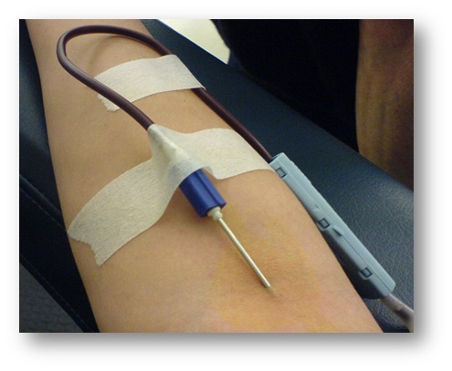

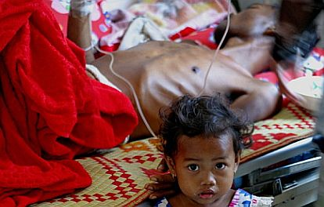
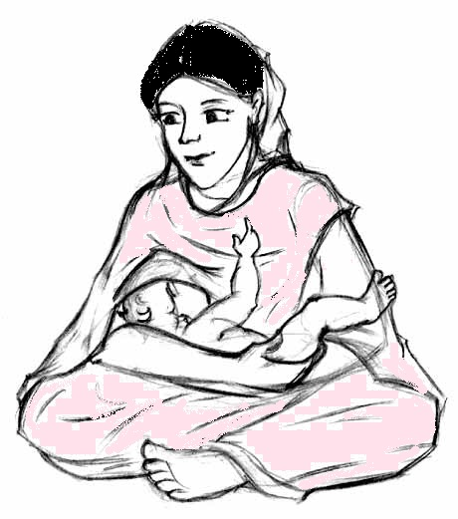
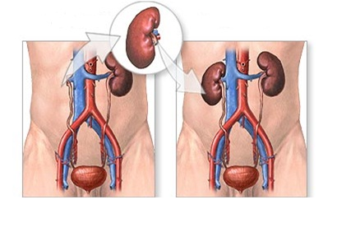

এইডস কিভাবে মানবদেহে সংক্রমিত হয় ?
আক্রান্ত ব্যক্তির ব্যবহৃত সুচ সিরিঞ্জ
আক্রান্ত ব্যক্তি
আক্রান্ত মায়ের দুধ পান
আক্রান্ত ব্যক্তির রক্ত অন্য ব্যক্তির দেহে পরিসঞ্চালন
অনৈতিক ও অনিরাপদ সম্পর্ক
আক্রান্ত ব্যক্তির অংগ প্রতিস্থাপন

Slide 8

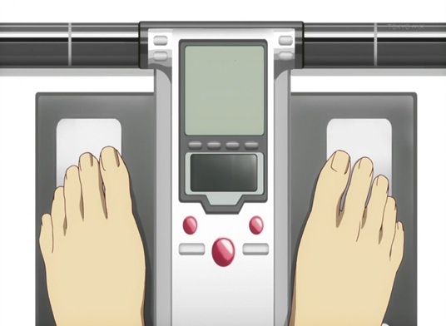

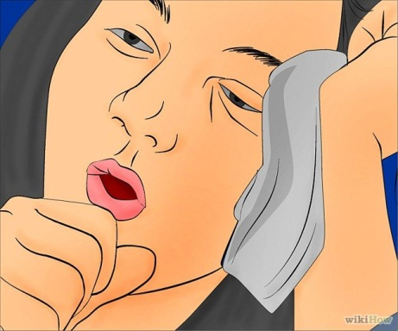
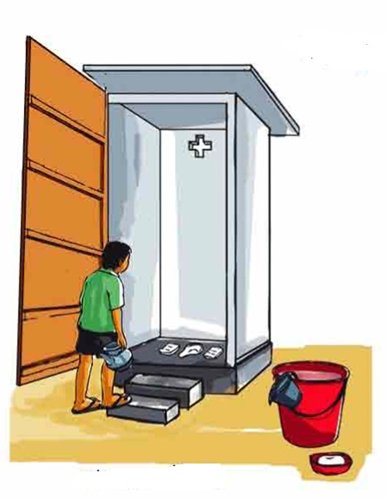
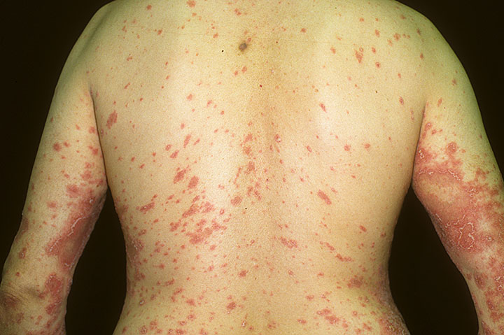

এইডস রোগের লক্ষণ :
80
60
70
50
কেজি
Notes:
শিক্ষার্থীরা উত্তর দিবে শিক্ষক সহায়তা করবে ।

Slide 9
দলগত কাজ :
সময় : 1২ মি:
পারিবারিক ,সামাজিক ও অর্থনৈতিক ক্ষেত্রেও HIV বিস্তার মারাত্বক ক্ষতিকর প্রভাব ফেলে- এবিষয়ে বিতর্ক প্রতিযোগিতা করবে দুটি পক্ষ ।
Notes:
পুরো ক্লাস দুটা গ্রুপে বিভক্ত হবে । শিক্ষক প্রয়োজনীয় ব্যবস্থা নিবেন ।

Slide 10



মূল্যায়ন :
A
B
৪। চিত্রের রোগটি কিভাবে সংক্রমিত হয় ?
১। চিত্রের কোনটি এইডস এর প্রতীক চিহ্ন A/B ?
৩। চিত্রে কী লক্ষণ দেখছ ? চিত্রে র লক্ষণ ছাড়াও আর কী কী লক্ষণ আছে ?
২। এইডস এর পূর্ণরুপ বল ?

Slide 11
বাড়ির কাজ :
তোমার পরিচিত ৫ জন যারা এইডস সম্পর্কে জানে তাদের মতামত (এইডস সম্পর্কে) লিখে আনবে ।

Slide 12


ধন্যবাদ

